Slide 1
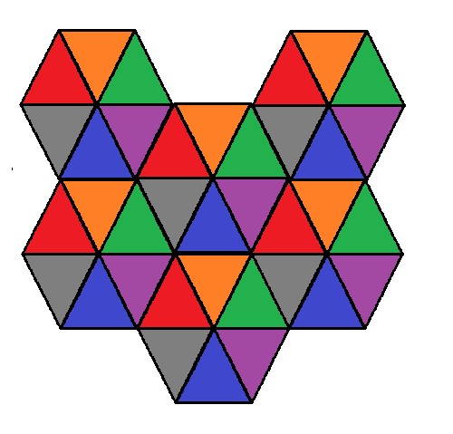
Bojanje
Izrezak crteža

Slide 2
Za uređivanje i mijenjanje pojedinih dijelova crteža potrebno je te dijelove prethodno označiti. Za označavanje crteža koristimo alat Odaberi u skupini Slika.

Slide 3
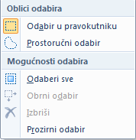
Dio crteža možemo označiti na dva različita načina: Odabir u pravokutniku i Prostoručan odabir.

Slide 4
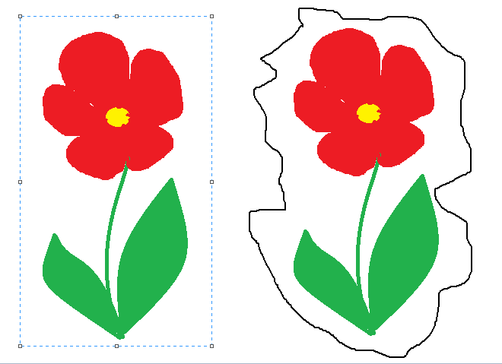
Primjer prikazuje različite odabire dijela crteža: Odabir u pravokutniku i Prostoručan odabir.
Odabir u pravokutniku Prostoručan odabir

Slide 5
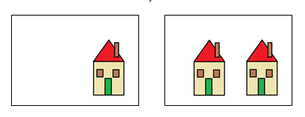
Kopiranje crteža
Kopiranje crteža upravo je stvaranje novoga crteža koji je jednak originalnom. Nakon završenog postupka kopiranja nastat će dva potpuno jednaka lika na crtežu.
Primjer kopiranja crteža

Slide 6
Skupina Međuspremnik na traci Početak sadrži alate za kopiranje i premještanje crteža. Međuspremnik (engl. Clipboard) je prostor koji koristimo za privremeno spremanje izrezaka nakon odabira alata Kopiraj ili Izreži.

Slide 7
Postupak kopiranja
1. Označi crtež nekim odabirom
2. Odaberi alat Kopiraj
u skupini Međuspremnik
3. Odaberi alat Zalijepi u skupini Međuspremnik

Slide 8
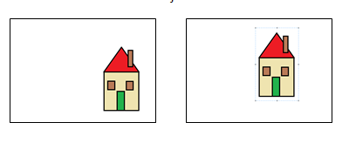
Razlika između premještanja i kopiranja crteža
Prilikom kopiranja crteža stvorili smo identičnu kopiju nekog crteža, a premještanjem crteža mijenja se samo njegov položaj.
Primjer premještanja crteža

Slide 9
Zrcaljenje crteža
Označeni crtež ili dio crteža zrcaljenjem se pretvara u svoju zrcalnu sliku. Zrcaljenje može biti okomito i vodoravno.
Vodoravno zrcalna slika
Okomito zrcalna slika

Slide 10
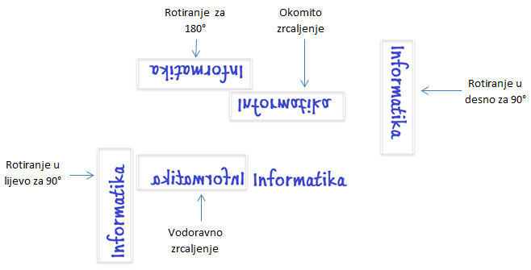
Rotiranje (zaokretanje) crteža
Alat rotiranja nudi nam zaokretanje dijela crteža za 90° u lijevu ili desnu stranu, te zaokretanje za 180°.

